Slide 1
Мова програмування Java та технології J2EE
Лекція 1
Особливості мови програмування Java
Орленко С.П.
Сирота О.П.

Slide 2
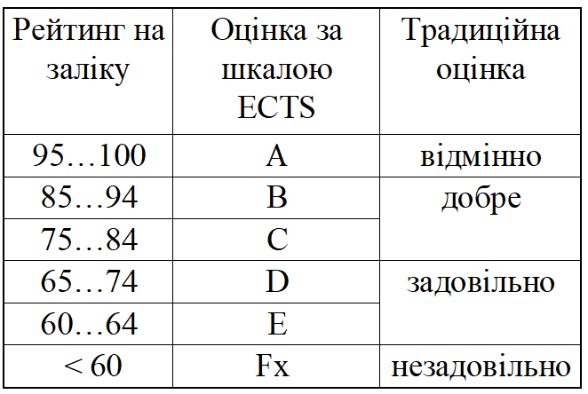
Рейтингова система оцінювання
10 лабораторних робіт по 10 балів

Slide 3
Скорочення
JDK = Java Development Kit
JRE = Java Runtime Environment
J2SE = Java 2 Standard Edition
JavaSE = Java Standard Edition
J2EE = Java 2 Enterprise Edition
JavaEE = Java Enterprise Edition
JavaME = Java Micro Edition
JVM = Java Virtual Machine

Slide 4
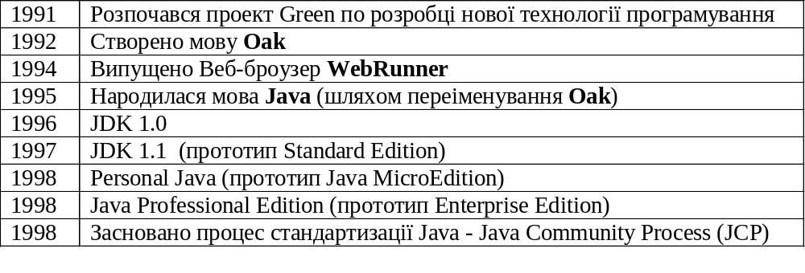
Історія мови Java
Все почалося в 1990-1991 році з побутових пристроїв…
Сучасні сфери застосування
  Розподілені інформаційні системи
  Desktop-застосування
  Мобільні телефони
  Смартфони
  Побутові пристрої
  «Розумний дім»
Предмет нашого курсу – Java SE та Java EE – розподілені інформаційні системи
Процес JCP – специфікації JSR-XXX

Slide 5
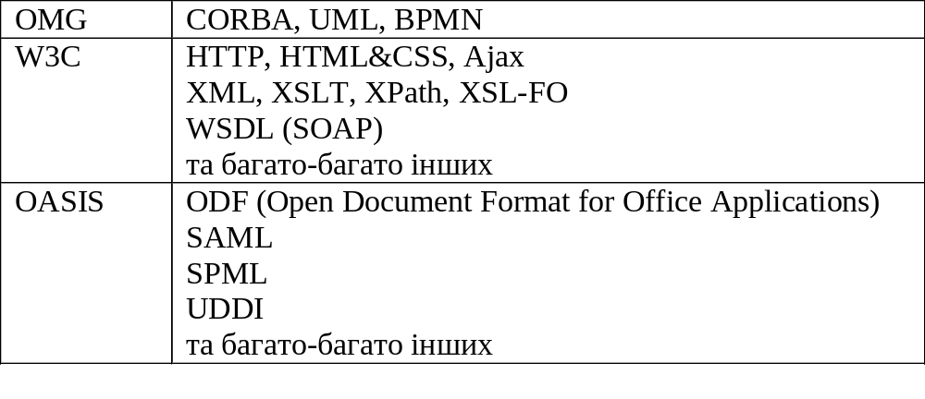
Стандартизація
Розробка специфікацій Java здійснюється суспільством JCP (Java Community Process) – з 1998 р.

Slide 6
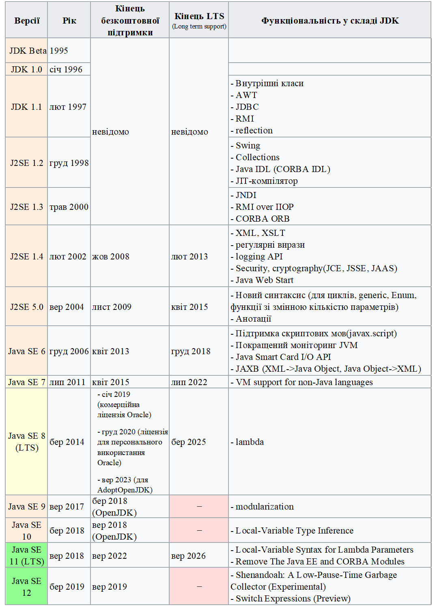
Версії
JavaSE

Slide 7
Виробники JavaSE
Sun JDK (->Oracle JDK)
IBM Java SDK
Open JDK

Slide 8
Інтегровані середовища розробки (IDE)
IntelliJ IDEA : http://www.jetbrains.com/idea/download/
Eclipse : http://www.eclipse.org/downloads/
NetBeans : https://netbeans.org/downloads/index.html

Slide 9
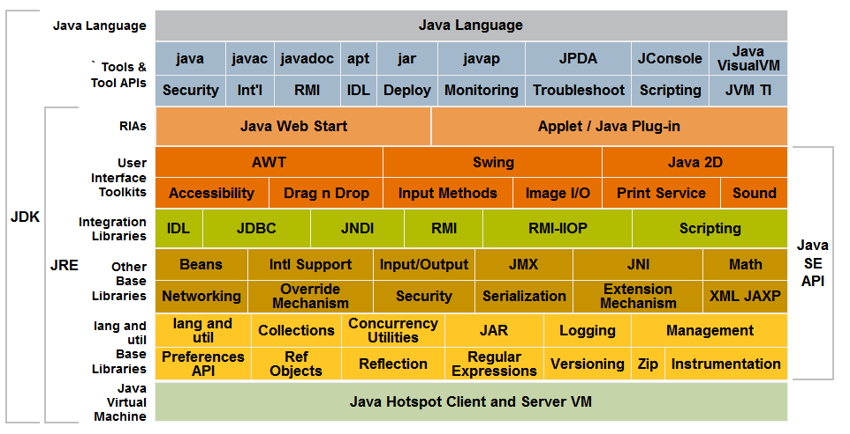
JDK JRE JavaSE
JDK – платформа для розробки
JRE – платформа для виконання Java-програм
JavaSE - API

Slide 10

Технології та групи продуктів
Групи продук- тів | Сервери | Настільні | Вбудовані |  | TV | Мобільні | Картки
Надбу- дови (API) | Java EE | Java FX |  |  | BD-J Java TV | MSA
Плат- форми | Java SE |  |  | Java ME |  |  | Java Card

Slide 11
Відмінності від C++
Ваші пропозиції

Slide 12
Відмінності від C++
Чиста об’єктно-орієнтована мова
Кореневий об’єкт «java.lang.Object»
Відсутні вказівники, тільки “посилання”
Виділення пам’яті для об’єктів – тільки в області «heap» («куча»)
  Java: o = new myobject() - heap
  C++ : o= new myobject() – heap, o = myobject() – stack.
Відсутня адресна арифметика
Збирання сміття
Відсутнє множинне успадкування класів (можливе множинне успадкування тільки інтерфейсів)
Відсутні пре-процесор та макроси
Відсутнє перевантаження операторів
Пакети замість просторів імен («namespace»)
  Обробка виключних ситуацій в Java є обов’язковою та контролюється компілятором (Checked/Unchecked Exceptions)
Інтроспекція, рефлексія

Slide 13
JAVA-ПРОГРАМА

Slide 14
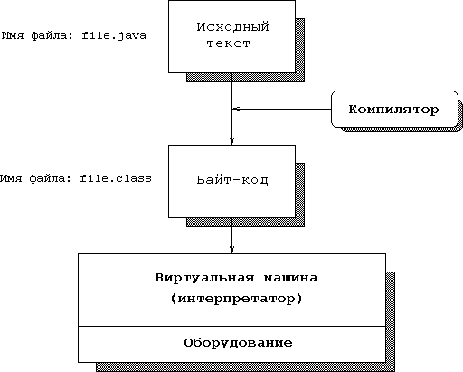
Java-програма
Код програми пишеться на мові програмування Java у файлі *.java
Код програми компілюється компілятором javac. В результаті отримаємо байткод (файл *.class)
Байткод виконується за допомогою програми java. Ця програма запускає віртуальну машину JVM (Java Virtual Machine)

Slide 15
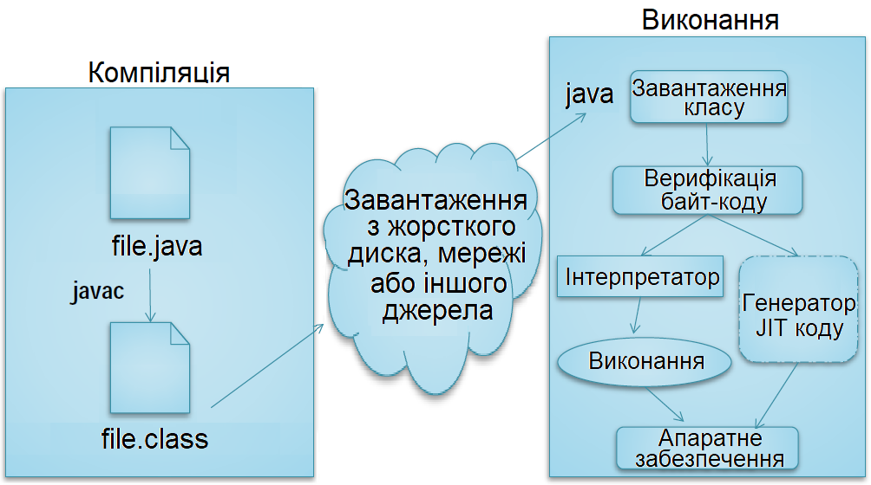
Java-програма
Вихідна програма – це один або кілька текстових файлів з розширенням .java
Виконувана програма – це набори класів (файли з розширенням .class) на байт-коді → сукупність інструкцій для абстрактного процесора у вигляді байтових послідовностей команд цього процесора і даних до них.

Slide 16
Характеристики Java-програми
Характеристики
  Незалежність від апаратного забезпечення
  Незалежність від операційних систем
Незалежність завдяки JVM

Slide 17
JAVA VIRTUAL MACHINE (JVM)

Slide 18
Старт JVM
JVM подається на вхід початковий клас
Виконується метод main початкового класу
> java HelloWorld
public class HelloWorld {
public static void main(String[] args) {
System.out.println(“Hello World!”);
}
}

Slide 19
JVM (Java Virtual Machine)
JVM – абстрактна обчислювальна машина
  Має власний набір інструкцій
  Нічого не знає про мову Java
  Виконує байт-код (bytecode) – набір інструкцій JVM
Class-файли
  Містять байткод та допоміжну інформацію
  Java-програми компілюються у байт-код та розповсюджуються у вигляді “class”-файлів або їх архівів (“jar”-файлів)
Non-Java JVM?
  Мови із статичною типизацією: Ada, C, Pascal
  Мови із динамічною типізацією (скриптові мови) – починаючи з JDK 7

Slide 20
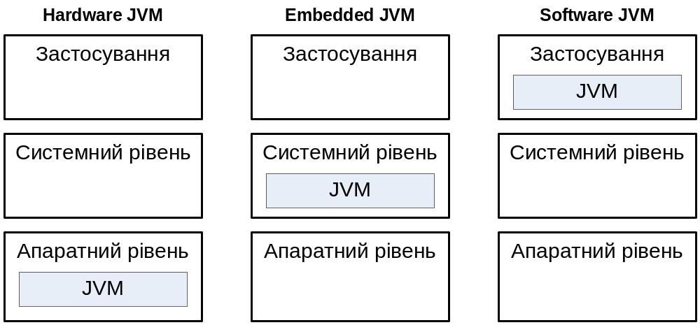
Типи JVM
Software JVM
  Sun JDK, IBM Java SDK, Open JDK
Hardware JVM
  PicoJava, ARM Jazelle
Embedded JVM
  Портативні пристрої, побутові пристрої - Java 2 Micro Edition – Scelmer CEE-J, Jeode
  Веб-броузери - аплети

Slide 21
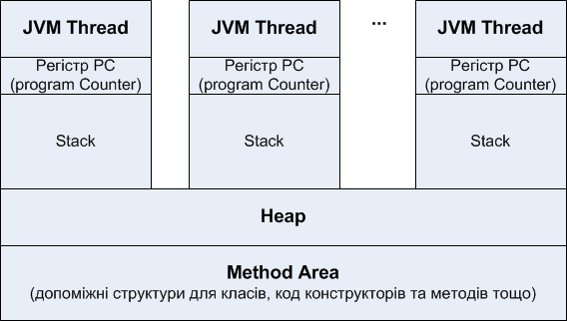
Структура JVM
JVM – це абстрактна стекова обчислювальна машина
Має власні потоки виконання (JVM Thread)
Містить загальні для всіх потоків виконання області Heap, Method Area

Slide 22
Функції JVM
Інтерпретація
  Для підвищення продуктивності може бути залучений JITC (Just In Time Compiler).
Class Loader – завантаження класів
  Завантаження, зв’язування, ініціалізація класів
Garbage Collector (GC) - збирання сміття
  Здійснюється неявний виклик, якщо в області “heap” неможливо виділити пам’ять
  Для явного виклику GC застосовуються System.gc() – але такого краще не робити
  Розмір “heap” встановлюється параметром -Xmx
Паралельне виконання
  Можливість одночасної роботи декількох потоків виконання

Slide 23
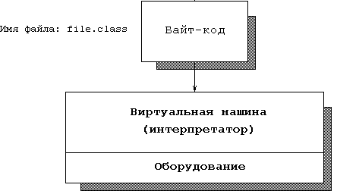
Інтерпретація
JVM виконує байт код
  Виконання відбувається шляхом трансляції кожної команди байт-коду в машинний код
  Така трансляція відбувається постійно під час виконання кожної команди з байт-коду

Slide 24
JITC
JITC (just in time compilation) –
  Це оптимізація виконання байт-коду
  Кешування машинного коду для раніше трансльованого байткоду
  >java -version
  java version "1.6.0_21"
  Java(TM) SE Runtime Environment (build 1.6.0_21-b07)
  Java HotSpot(TM) Client VM (build 17.0-b17, mixed mode, sharing)
Java HotSpot – це вбудований Just In Time Compiler

Slide 25
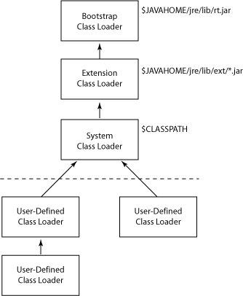
Завантаження класів
Завантаження Java-класів здійснюють завантажувачі класів (class loader)
Завантажувачі класів організовані у дерево
Кожний наступний завантажувач класів бачить тільки ті класи, які завантажені попереднім завантажувачем
Class loader | Пояснення
Bootstrap | Завантажує внутрішні класи JDK, класи з пакетів java.*
Extensions | Завантажує jar-файли з каталогу lib/ext
System | Завантажує jar-файли з classpath (визначається або системною змінною $CLASSPATH або опцією java -cp
User-Defined | Власні завантажувачі класів. Наприклад, для завантаження класів, які зберігаються в БД

Slide 26
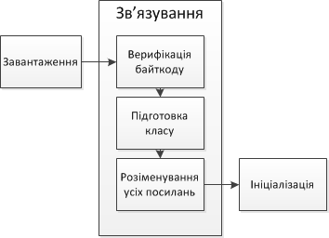
Процес завантаження класу
В результаті клас завантажений та готовий до використання
  Не плутати з інстаціюванням класу
Крок 1 – завантаження
  Пошук class-файлу
  Завантаження байткоду
Крок 2 – зв’язування
  Верифікація байткоду
  Підготовка класу (відтепер за допомогою Reflection API можна динамічно звернутися до класу, його методів та полів).
  Розіменування усіх класів, на які посилається даний клас
Крок 3 – ініціалізація
  Виконання блоків статичної ініціалізації
  Ініціалізація статичних полів

Slide 27
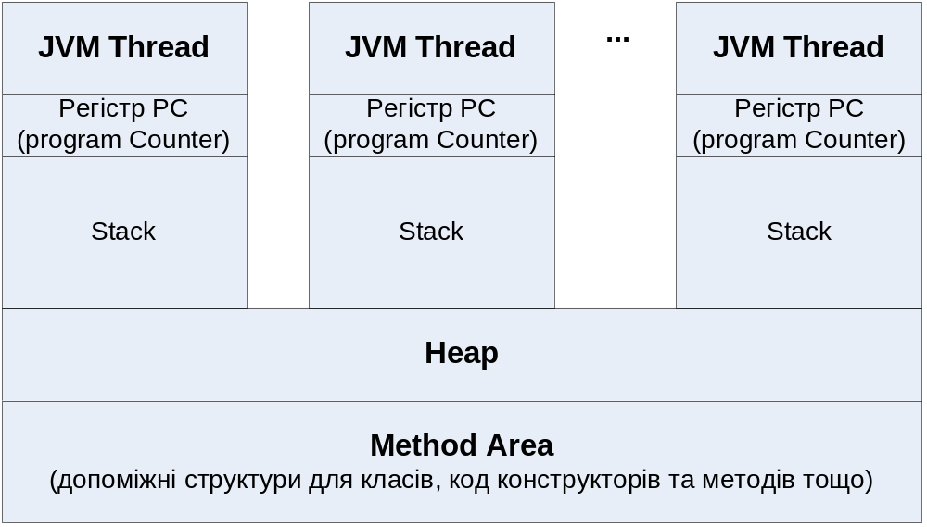
Паралельне виконання у JVM
JVM управляє власними потоками виконання
  Саме тому Java містить конструкції для роботи з багатопоточністю на рівні мови (наприклад, ключове слово synchronized)
Кожний потік виконання містить свій регістр PC та стек
Кожний потік виконання виконує байткод

Slide 28
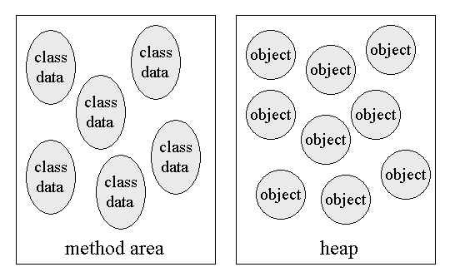
Heap, Method area
Heap memory – це область runtime даних, з якої виділяється пам'ять для всіх екземплярів і масивів класу.
Non-heap memory
  method area. Зберігає структури за класом, такі як runtime пул констант, дані про поле та методи, а також код методів та конструкторів
  memory required for the internal processing or optimization of the JVM.
GC очищує Heap Memory

Slide 29
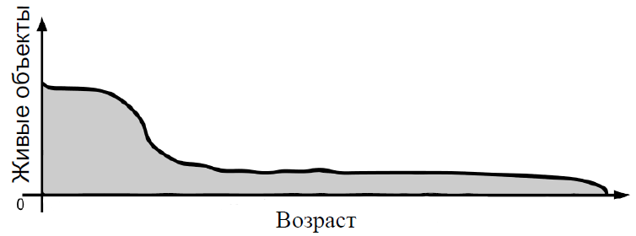
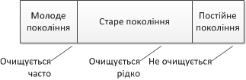
Garbage Collector (1/2)
Знаходить та звільнює місце, яке зайняте непотрібними об’єктами
Алгоритм GC заснований на ідеї поколінь (most objects die young)
Heap поділяється на покоління (розміри «поколінь» та ньюанси алгоритму GC є предметом тонкої настройки)

Slide 30
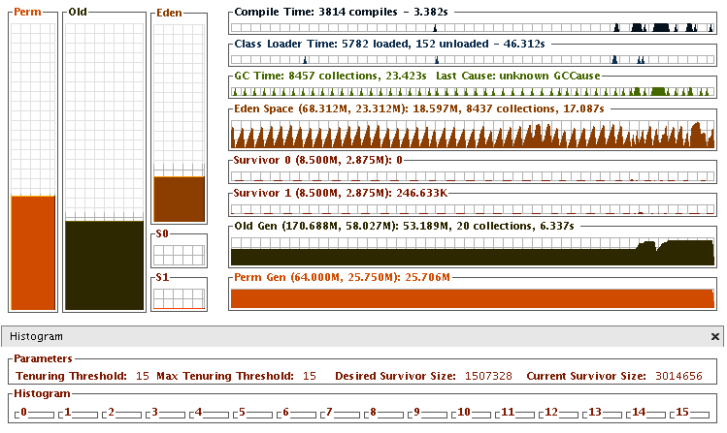
Garbage Collector (2/2)
За допомогою утиліт JVisualVM / VisualGC можна слідкувати за роботою GC

Slide 31
Моніторинг JVM
JVisualVM
VisualGC
  може бути встановлений як plugin до JVisualVM
JConsole

Slide 32

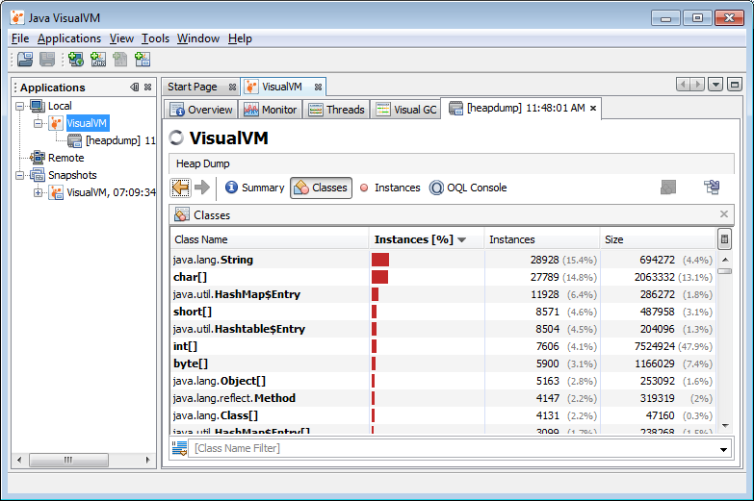
JVisualVM

Slide 33
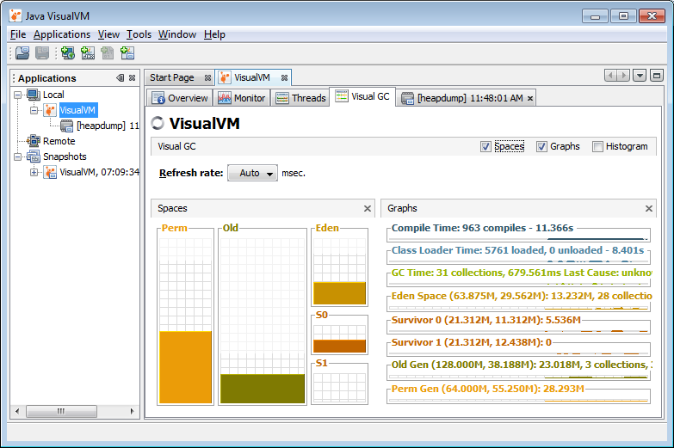
JVisualVM

Slide 34
БАЙТ-КОД

Slide 35
Байт-код
Набір інструкцій:
  http://en.wikipedia.org/wiki/Java_bytecode_instruction_listings
public class Hello {
public static void main(String[] args) {
System.out.println("Hello World");
}
}
javac Hello.java
javap -c Hello
Compiled from "Hello.java"
public class Hello extends java.lang.Object{
public Hello();
Code:
0: aload_0
1: invokespecial #1; //Method java/lang/Object."<init>":()V
4: return
public static void main(java.lang.String[]);
Code:
0: getstatic #2; //Field java/lang/System.out:Ljava/io/PrintStream;
3: ldc #3; //String Hello World
5: invokevirtual #4; //Method java/io/PrintStream.println:(Ljava/lang/String;)V
8: return
}

Slide 36
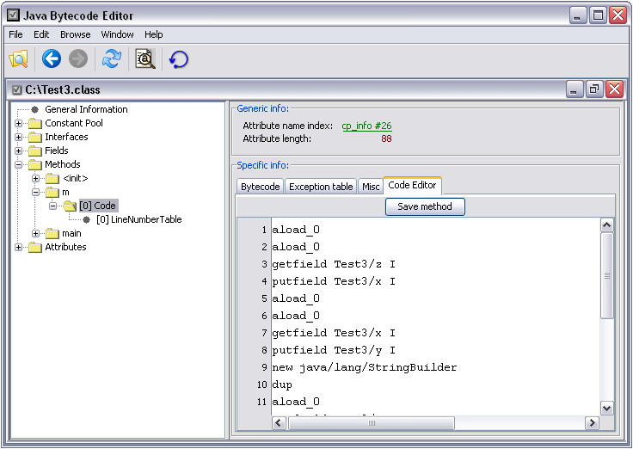
JBE - Java Bytecode Editor

Slide 37
ВЛАСТИВОСТІ МОВИ JAVA

Slide 38
Властивості Java
Завдяки JVM:
  Кросплатформеність
  Простота управління пам’яттю
  Підтримка багатопоточності
Інші властивості:
  Чиста об’єктно-орієнтована мова

Slide 39
HELLO WORLD

Slide 40
Hello World!
HelloWorld.java
package com.company;
// коментар на одну строку
/*
коментар на
декілька строк
*/
public class HelloWorld {
public static void main(String[] args) {
System.out.println(“Hello World!”);
}
}
javac HelloWorld.java -> HelloWorld.class
java HelloWorld

Slide 41
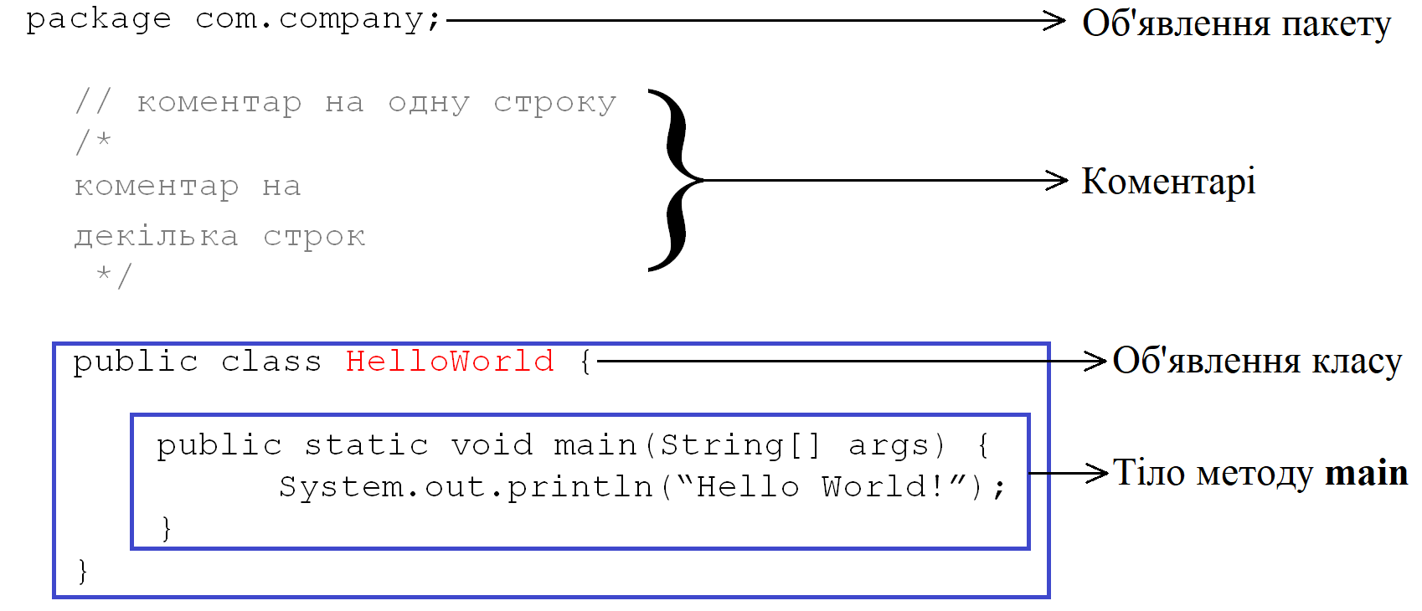
Hello World!
HelloWorld.java
Один вихідний файл може містити опис декількох класів, але тільки
один з них повинен бути public!
Ім'я вихідного файлу і ім'я public класу повинні збігатися!

Slide 42
UNIT-TESTING

Slide 43
При прийомі лабораторних робіт вимагаються модульні тести
Навіщо?
  Щоб бути ближче до промислового коду
  Щоб перевірити робото-спроможність завдання
  Щоб не стикатися з вводом даних з консолі в Java (java.io ми будемо розглядати пізніше на лекціях)

Slide 44
Тести бувають…
Модульні
Інтеграційні
Системне (системи в цілому)
Приймальне (прийом системи користувачами)

Slide 45
Модульні тести
Модульне тестування = тестування окремих функцій/класів/модулів
jUnit – зовнішня бібліотека, яка дозволяє проводити модульне тестування програми

Slide 46
Яким має бути «промисловий» код
  Код має бути таким, що тестується
  Функції повинні повертати значення
  Функції не повинні «розмовляти»
Код має бути покритим модульними тестами

Slide 47
Де зберігати тести
Тести зберігаються окремо від коду програми
  Тести незручно зберігати в програмі, оскільки такі тести незручно запускати

Slide 48
Типова помилка – функції, що розмовляють
public class MyMath {
public static void doubleMe(int i) {
int res = i*2;
System.out.println(res);
}
}
Щоб не писати такі функції та бути ближче до «промислового» коду будемо застосовувати модульні тести

Slide 49
Код, що тестується
public class MyMath {
public static int doubleMe(int i) {
int res = i*2;
return res;
}
}

Slide 50
Приклад jUnit-тесту
public class MyMathTest {
@Test
public void testSomeMethod() {
assertEquals(MyMath.doubleMe(1), 2);
assertEquals(MyMath.doubleMe(10), 20);
}
}

Slide 51
jUnit assert
assertArrayEquals
assertEquals
assertFalse
assertTrue
assertNull
assertNotNull
fail

Slide 52
Ресурси
James Gosling, Bill Joy, Guy Steele. The Java Language Specification. - Addison Wesley. - 3 edition. - 2005. - 688p. -http://java.sun.com/docs/books/jls/
Tim Lindholm, Frank Yellin. The Java Virtual Machine Specification, Second Edition. - Prentice Hall. - 1999. – 496p. - http://java.sun.com/docs/books/jvms/
Java SE 6 Documentation https://docs.oracle.com/javase/8/docs/
Java Tutorials http://download.oracle.com/javase/tutorial/index.html
Bill Venners. The Java Virtual Machine. Chapter 5 of Inside the Java Virtual Machine. http://www.artima.com/insidejvm/ed2/jvm.html

Slide 53
Кінець лекції
Запитання?

